Slide 1
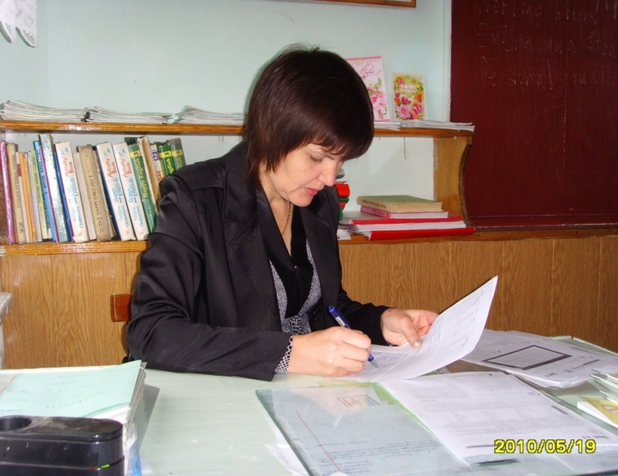
Моногарова Светлана Алексеевна учитель английского языка МКОУ СОШ №11 с.Константиновского Петровского района Ставропольского края

Slide 2
Тема:
«Повышение социокультурной компетенции посредством использования информационных технологий на уроках английского языка»

Slide 3
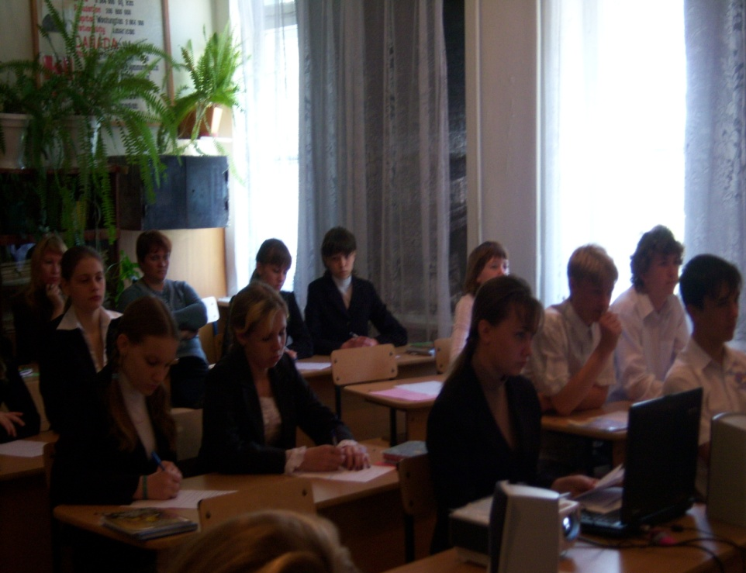
Ключевые компетентности
ПРЕДМЕТНАЯ
УЧЕБНО- ИССЛЕДОВА-ТЕЛЬСКАЯ
ИНФОРМА-ЦИОННАЯ
СОЦИОКУЛЬ-ТУРНАЯ
КОММУНИКА-ТИВНАЯ
ВАЛЕОЛОГИ-ЧЕСКАЯ
РЕФЛЕК-СИВНАЯ

Slide 4
ЗАДАЧИ
УЧИТЕЛЯ ИЯ
УЛУЧШАТЬ КАЧЕСТВО ОБУЧЕНИЯ ПОСРЕДСТВОМ БОЛЕЕ ПОЛНОГО ИСПОЛЬЗОВАНИЯ ДОСТУПНОЙ ИНФОРМЦИИИ
повышать мотивацию в изучении английского языка
ФОРМИРОВАТЬ У ОБУЧАЮЩИХСЯ ЦЕННОСТНЫЕ И КУЛЬТУРОЛОГИЧЕСКИЕ ПОЗИЦИИ ДЛЯ ИСПОЛЬЗОВАНИЯ ИХ В РЕАЛЬНОЙ ЖИЗНИ
РАЗВИВАТЬ ОПЫТ ТВОРЧЕСКОЙ ДЕЯТЕЛЬНОСТИ ОБУЧАЮЩИХСЯ ПО ОТНОШЕНИЮ К ПРЕДМЕТУ
ИНТЕГРИРОВАТЬ РАЗЛИЧНЫЕ ВИДЫ ДЕЯТЕЛЬНОСТИ В РАМКАХ ЕДИНОЙ МЕТОДАЛОГИИ,
ОСНОВАННОЙ НА ПРИМЕНЕНИИ ИКТ

Slide 5
ГипотеЗА Темы
Системное применение ИКТ позволит повысить уровень социокультурной компетенции и мотивацию к изучаемому предмету.

Slide 6
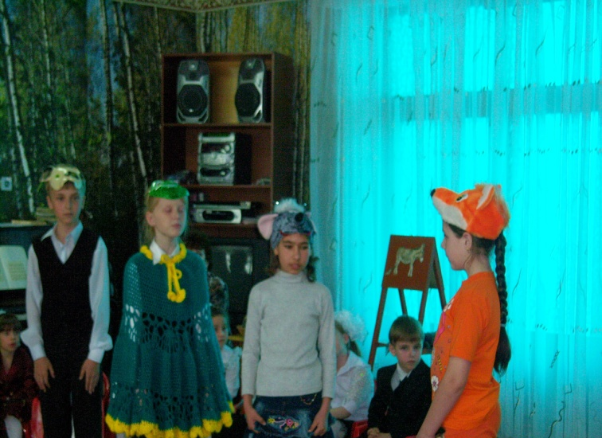
Компоненты социокультурной компетенции
лингвострановедческий
социолингвистический
Культурологический
Социально - психологический

Slide 7
Открытость
Терпимость
Речевой такт
Социокультурная вежливость
Готовность к общению

Slide 8
Формирование социокультурной компетенции
Урок
Внеурочная деятельность
встречи в литературной гостиной
Ролевые и деловые игры;
Интегрированные уроки английского языка с уроками информатики, истории, литературы, биологии, физики;
Уроки-конкурсы, уроки-семинары, уроки-экскурсии, уроки-смотры знаний, видео-уроки, уроки с применением ИКТ
Фестиваль английской песни;
встречи в музыкальной гостиной
конкурсы-выставки поздравительных открыток,
конкурс чтецов на английском языке;
конкурс сочинений на различные темы;
видео-уроки по страноведению
встречи с американскими гостями

Slide 9
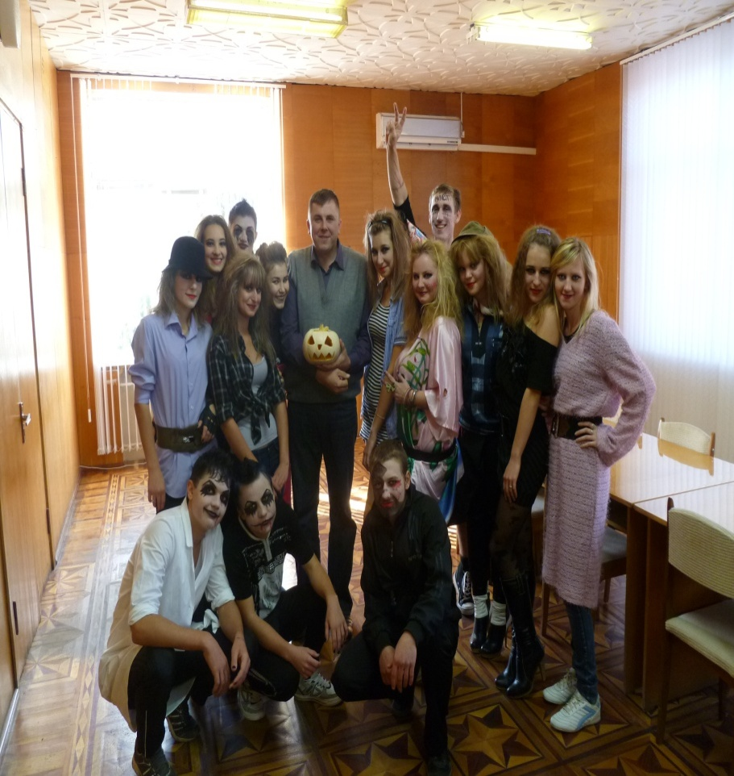
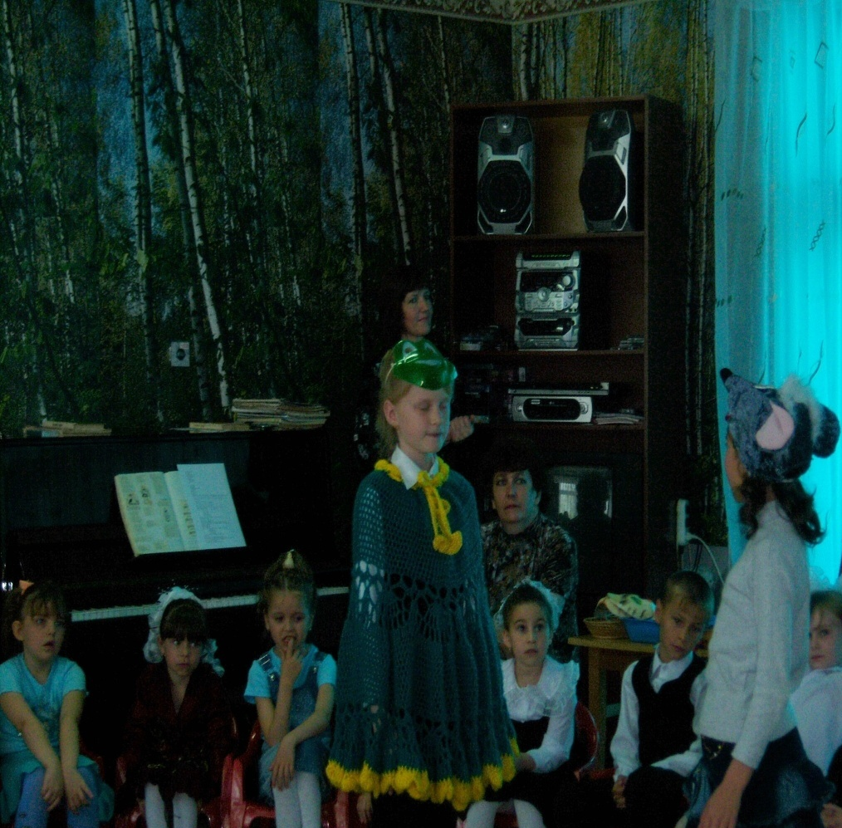
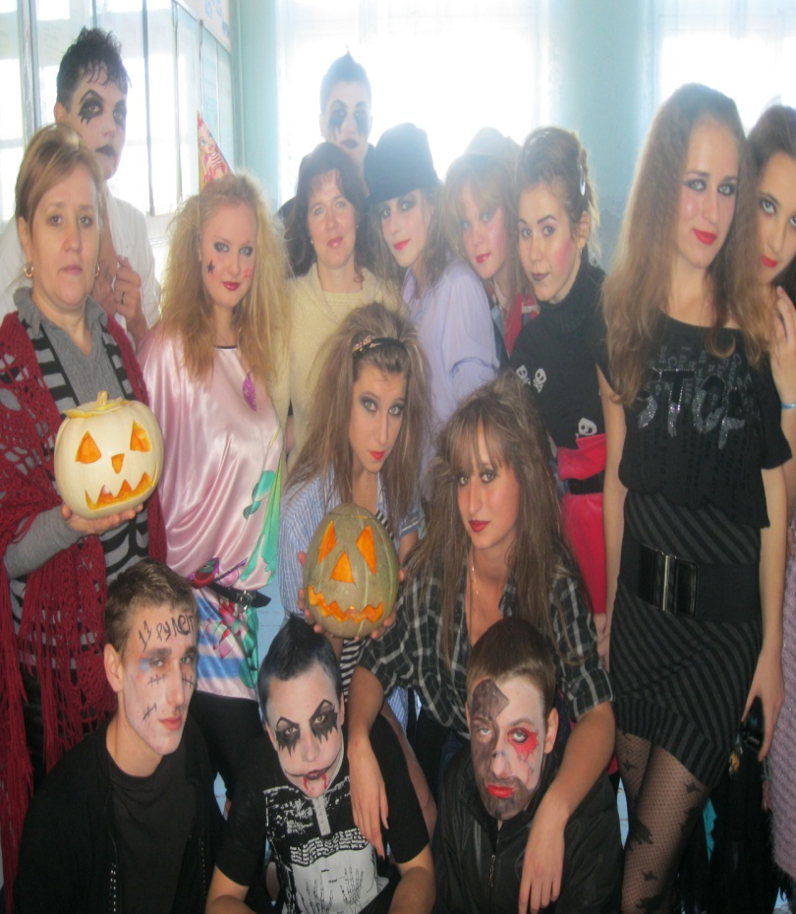
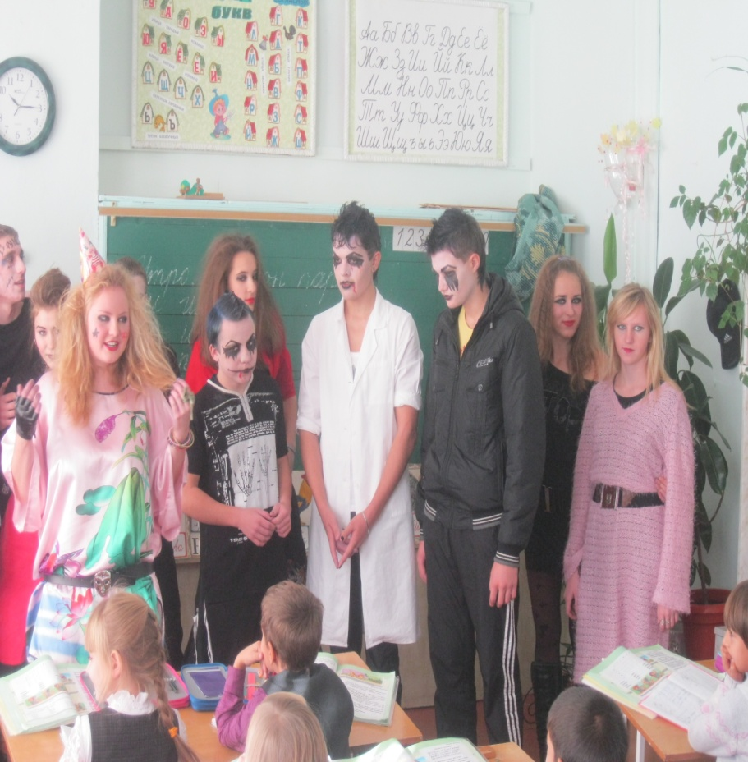
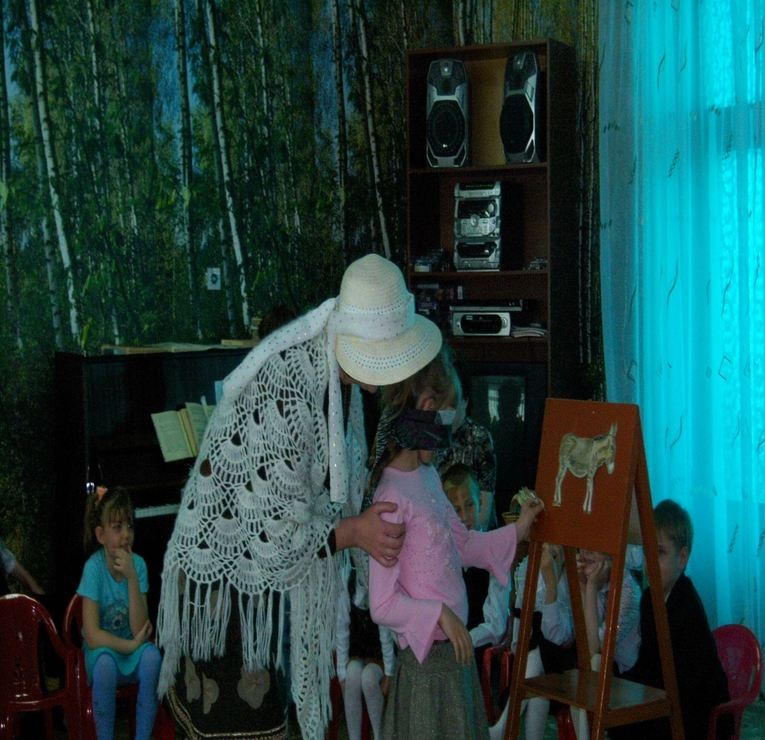
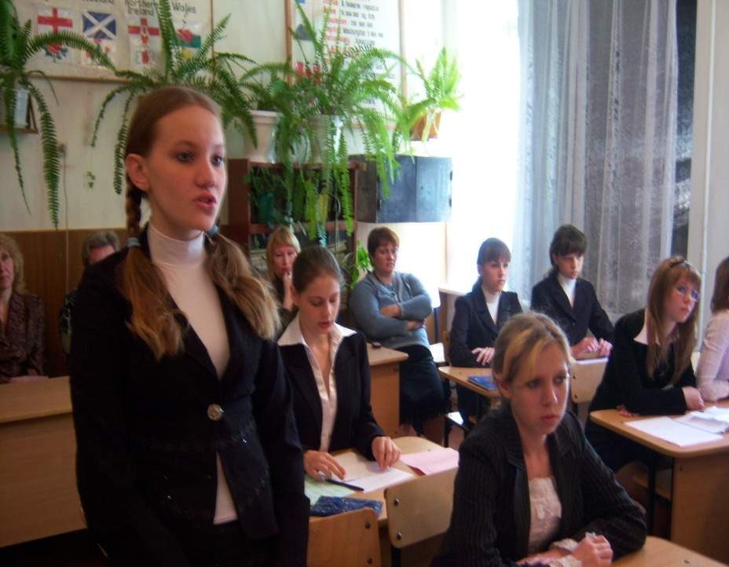
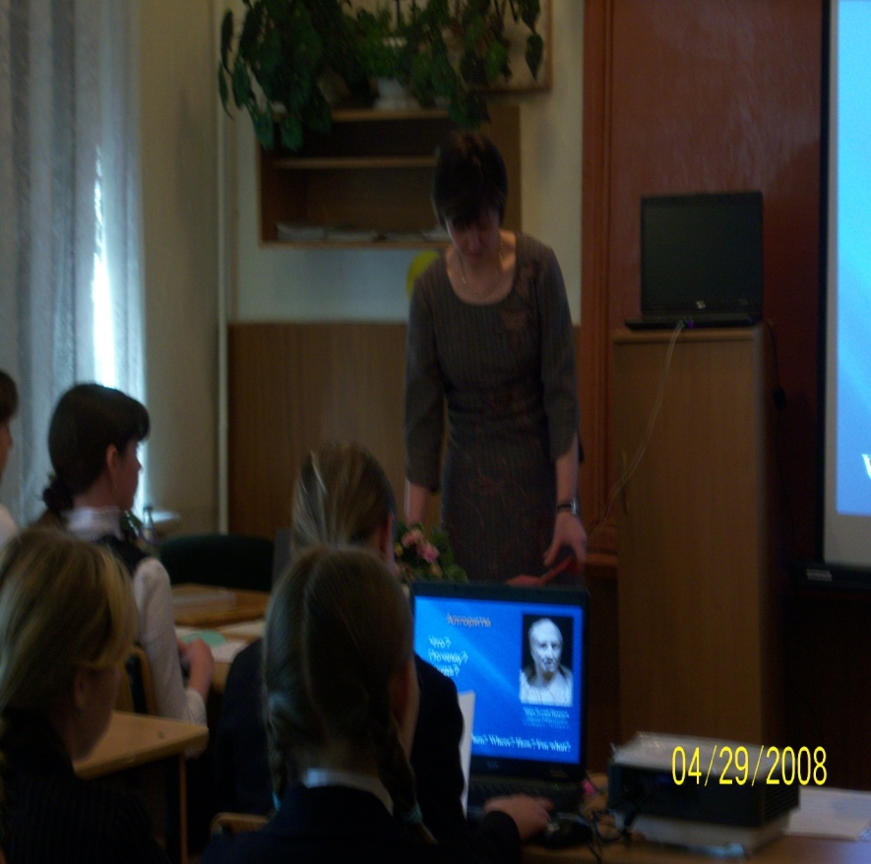
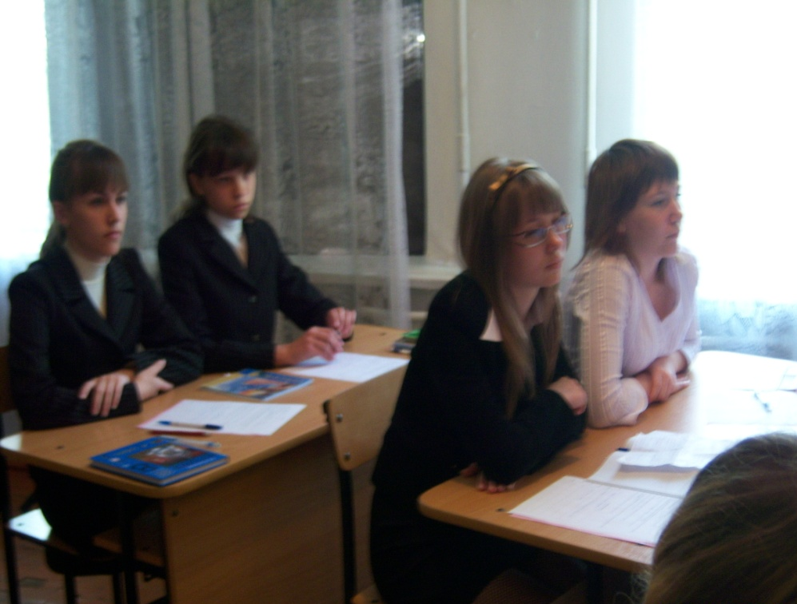
«Лишь увлечённый делом может увлечь других»

Slide 10
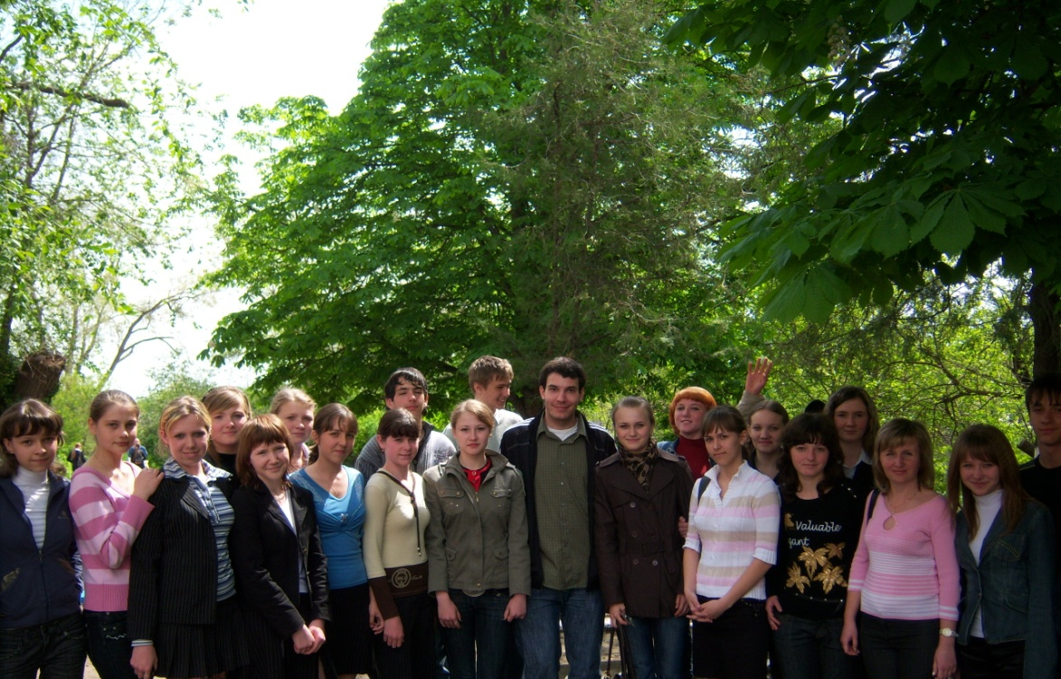
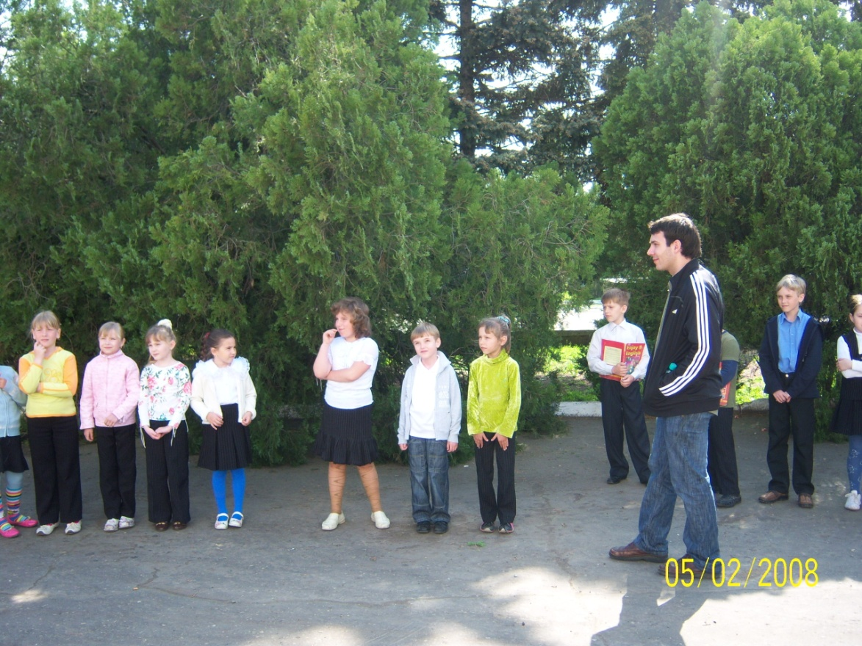
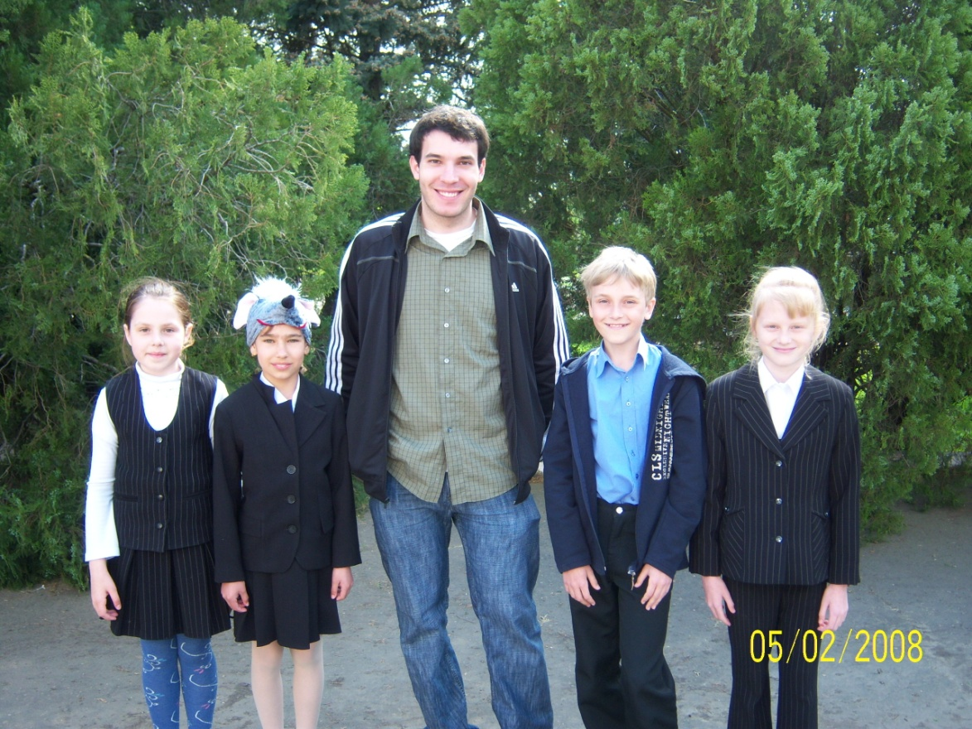

Slide 11
Средства формирования социокультурной компетенции
ИКТ
УМК
КАБИНЕТ
ОБРАЗОВАТЕЛЬНАЯ СРЕДА
ГАЗЕТЫ И ЖУРНАЛЫ
ИНТЕРНЕТ
АУДИО-ВИЗУАЛЬНЫЕ МАТЕРИАЛЫ
ЯЗЫКОВАЯ
ПАРАСРЕДА

Slide 12
ОБЪЯСНЕНИЕ НОВОГО МАТЕРИАЛА
ЗАКРЕПЛЕНИЕ ИЗУЧЕННОГО МАТЕРИАЛА
ПОВТОРЕНИЕ ПРОЙДЕННОГО МАТЕРИАЛА
КОНТРОЛЬ ЗНАНИЙ , УМЕНИЙ И НАВЫКОВ

Slide 13
Основные направления использования ИКТ на уроках
Визуальная информация (иллюстративный, наглядный материал)
Самостоятельная поисковая, творческая работа учащихся
Интерактивный демонстрационный материал (упражнения, опорные схемы, таблицы, понятия)
Тренажёр
Контроль за умениями, навыками учащихся
Человек глубоко постигает лишь то,
до чего додумывается сам.
Сократ

Slide 14
Если ученику комфортно и интересно на уроке – тогда и результаты учения будут лучше.
Уроки более интересные и информация лучше запоминается
Лучше развивается мышление
Запоминается лучше, чем на слух
Это вызывает интерес и хочется лучше понять
Больше узнаём
Интересней и познавательней

Slide 15
Результативность
Урок становится более наглядным, увлекательным и интересным для учащихся
Повышается мотивация уч-ся к изучению предмета
Повышается социокультурная компетентность.
Развиваются и углубляются межпредметные связи.
Происходит самореализации личности учащегося.

